Slide 1


PHÒNG GIÁO DỤC VÀ ĐÀO TẠO QUẬN LONG BIÊN
TRƯỜNG MẦM NON GIANG BIÊN
LĨNH VỰC PHÁT TRIỂN NGÔN NGỮ
Thơ: Găng tay và mũ
Lứa tuổi: Nhà trẻ D1

Slide 2
1. Ổn định tổ chức:
- Cô cho trẻ chơi chiếc hộp thần kỳ.
- Trò chuyện trong hộp mở ra có gì.

Slide 3
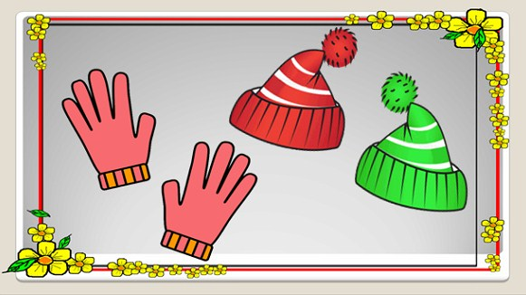

Slide 4
2. Phương pháp, hình thức tổ chức:
HĐ1: Cô đọc thơ cho trẻ nghe:

Slide 5
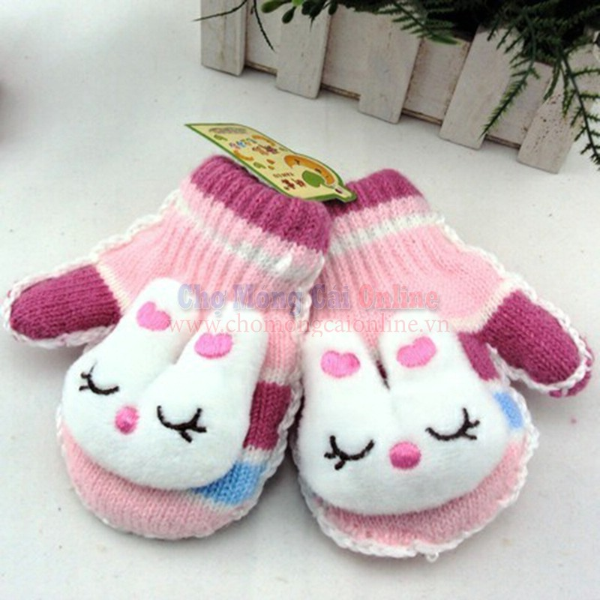
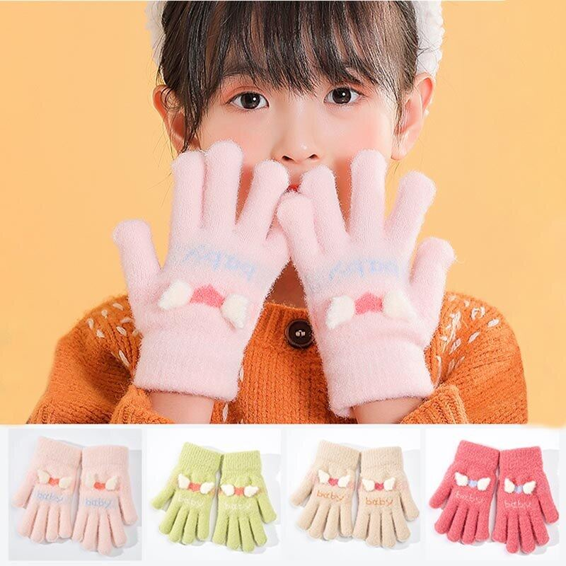

Slide 6
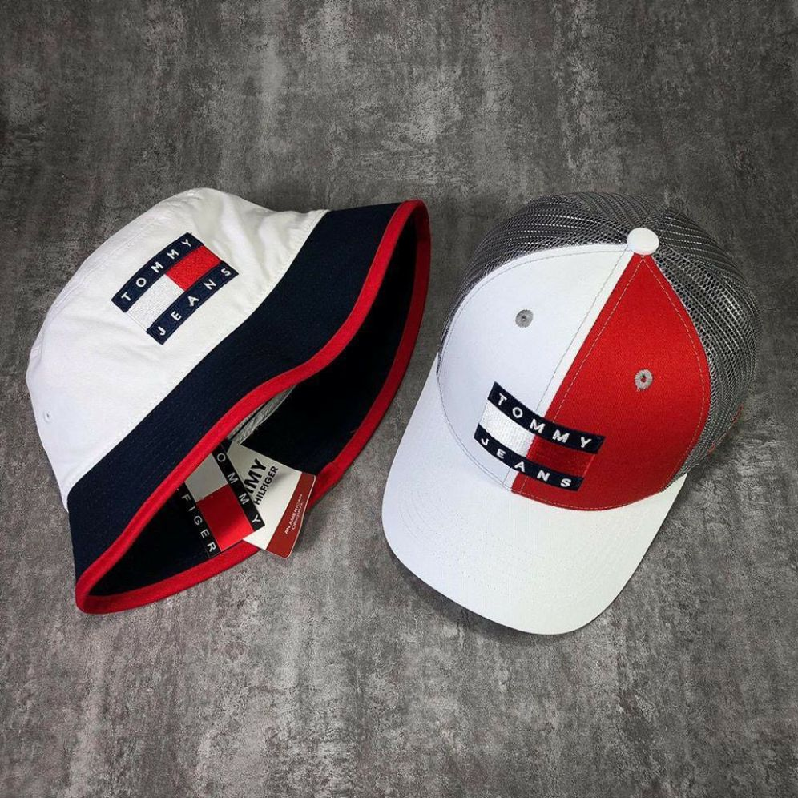
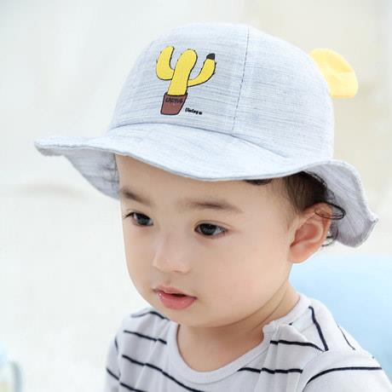

Slide 7
HĐ2: Đàm thoại trích dẫn.
+ Bài thơ nói về gì?
+ Găng tay có mấy chiếc?
+ Khi đi găng tay ta đi như thế nào?
+ Mũ có mấy chiếc?
+ Khi đội mũ, ta đội như thế nào?
=>GD: Trẻ biết giữ gìn vệ sinh đồ dùng sạch sẽ

Slide 8
HĐ3: Dạy trẻ đọc thơ.

Slide 9
3. Kết thúc:
- Cô khen ngợi trẻ rồi chuyển hoạt động.

